Slide 1
Εφαρμογή υποστήριξης κοινότητας
Ευαγγελος Λαμπρου
Αποστολος Παπαδημητριου

Slide 2
Productivity website
Ένας χρήστης θα μπορεί να επικοινωνεί με άλλους χρήστες που έχουν παρόμοιες ασχολίες, προκειμένου να βοηθάει ο ένας τον άλλον να ασχολείται περισσότερο με αυτές τις ασχολίες.

Slide 3
Στόχοι της εφαρμογής
Μετάδοση γνώσης:
Η ιστοσελίδα είναι χωρισμένη σε δραστηριότητες , οπού κάθε μια περιέχει δικά της Post (π.χ. ερωτήσεις, συζητήσεις κλπ.).
Υποστήριξη:
Κάθε χρήστης μπορεί να σχολιάζει στα Post και να βοηθάει με την εμπειρία ή την άποψη του άλλους χρήστες.

Slide 4
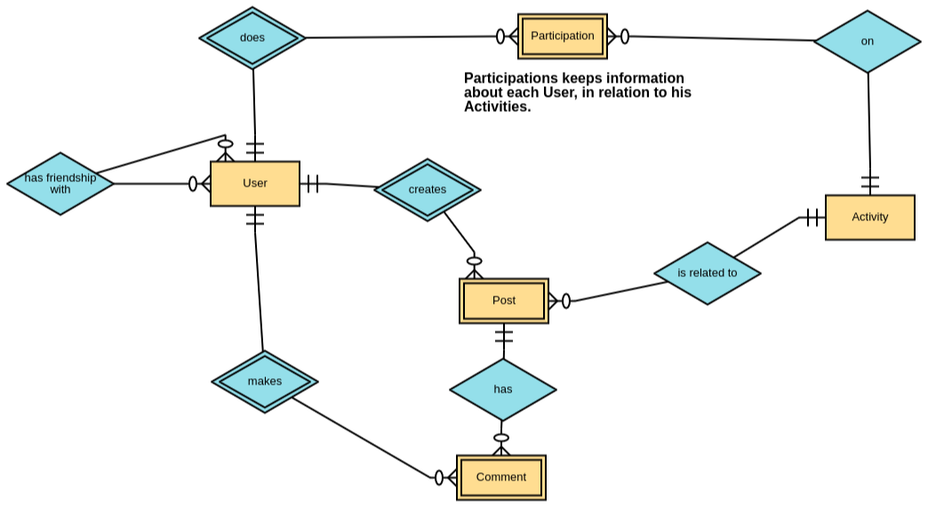
Δομή
ERD
Basic frontend
database

Slide 5
Συνοψίζοντας
Η εφαρμογή θα δημιουργήσει μια αίσθηση κοινότητας αλληλοβοήθειας.
Στο τέλος οι χρήστες τις θα μπορούν να μένουν ικανοποιημένοι με τον χρόνο που αφιερώνουν για τις ασχολίες τους.

